Slide 1
Producción Cinematográfica
Como Estructurar
una Carpeta de Producción

Slide 2
Producción Cinematográfica
Que es el cine?
El cine es el 7º Arte, es el arte heredado de todas las artes.
De la Arquitectura el cine toma los conocimientos de la composición y perspectiva.
De la Literatura toma la palabra para escribir sus diálogos y sus historias.
De la Pintura toma el cromatismo (color).
De la Danza toma el movimiento.
De la Música toma la música, los parámetros para fundamentar su ritmo musical.

Slide 3
Producción Cinematográfica
Entonces, el Cine es un lenguaje en la medida que a través de él, un artista es capaz de expresar un sentimiento, una vida, etc.

Slide 4
Producción Cinematográfica
Ahora, como elaboramos una Carpeta de Producción.

Slide 5
Producción Cinematográfica
Sinopsis: Breve y convincente (de 10 a 20 renglones) Texto en el que se resume la historia, quién es el protagonista, qué otros personajes participan en los hechos narrados, qué sucesos tienen lugar y dónde y cuándo transcurren.
Guión: En un formato profesional
Propuesta del Director: También llamada visualización o texto del director. En este texto todos esperan que el autor explique y convenza. Aquí explicamos de alguna manera la visualización general de la película. Es también un texto explicativo y la justificación del director del porqué se debe realizar dicha película. Aquí claramente se incluyen los aspectos de género (documental, drama, comedia, etc.), tema, personajes, fotografía, y la manera de cómo será contada, es decir, los valores de producción.

Slide 6
Producción Cinematográfica
Propuesta de arte: Es importante darle una atmósfera a la película, por lo que la propuesta del diseño debe ser atractiva y adecuada. Aquí podemos ya definir una paleta de colores que sería la base para toda la estética del film. En la carpeta madre, se deben guardar todo tipo de referencias (recortes, imágenes, clips de otras películas, etc.) con el objeto de ayudar a crear una propuesta estética.

Slide 7
Producción Cinematográfica
Propuesta de elenco (Casting): Aquí se mencionan las opciones para el reparto principal. Se acompañan de fotos de los actores y las actrices que piensan incluir. Así mismo, se pueden plantear ternas por personajes. Solo cuando ya se convierte en una carpeta de presentación, debe acompañarse de cartas de intención de los actores, esto indica que los actores conocen y les interesa el proyecto, aunque no haya contratos de por medio.

Slide 8
Producción Cinematográfica
Propuesta de locaciones: Es un ejemplo de los lugares elegidos para la filmación y deberá ir acompañado de todas las fotos posibles. En este punto, es importante mostrar encuadres interesantes que reflejen el carácter estético de cada locación. Se debe procurar cuidar mucho esta selección que se realice de los lugares, pues estos son otro “personaje” importante de la película.

Slide 9
Producción Cinematográfica
Propuesta de vestuario: El diseño de vestuario debe tener un concepto integrado al diseño de arte, el cual debe respetar la paleta de colores predefinida para la película. Es bueno mostrar dibujos o diseños de la propuesta de vestuario. El vestuario debe reflejar el contexto, carácter y perfil psicológico y social de los personajes.

Slide 10
Producción Cinematográfica
Storyboard: Es la película explicada en dibujos, simulando los encuadres que se pretenden lograr. Cuando no hay recursos para hacer el storyboard de un largometraje, se sugiere dibujar las secuencias más complicadas o incluir los efectos visuales, con el propósito de trabajar mejor en la preparación y explicación de éstos a los otros departamentos.

Slide 11
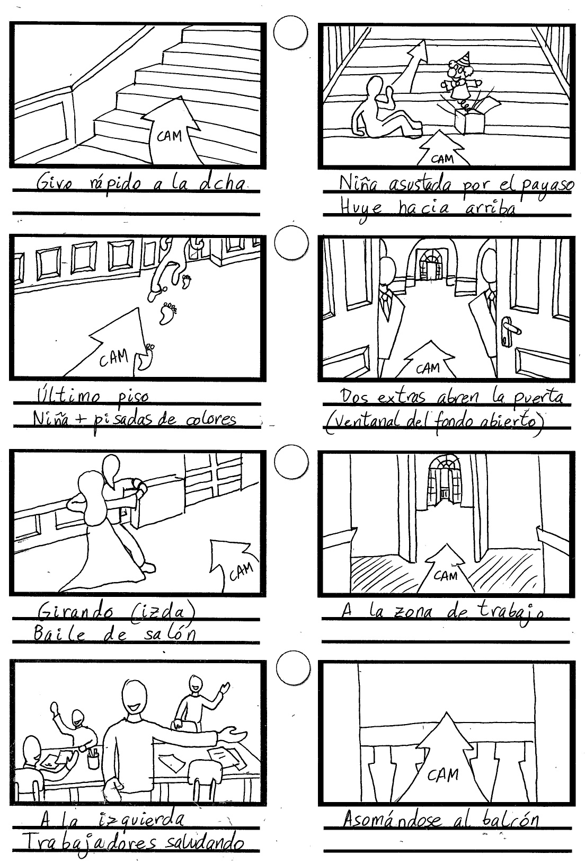
Producción Cinematográfica

Slide 12
Producción Cinematográfica
Shooting List: Es una lista de planos o emplazamientos que compondrán cada secuencia. Esta Plantilla se genera a partir del trabajo hecho con las plantillas de los sets. Se puede hacer en el orden del Guión o por plan de trabajo. Se realiza dividiendo las secuencias en emplazamientos o posiciones de cámara, tantas como las que haga falta para contar correctamente la secuencia.

Slide 13
Producción Cinematográfica
Se enumera con el número de secuencia primero y después, el del emplazamiento o plano.
Ejemplo:
SECUENCIA 1
1.1 Big Close Up
María de frente con los ojos cerrados.
1.2 Close Up
María parpadea suavemente.
1.3 Big Close Up
Los labios de María hablando.
1.4 Medium Shot
María sentada en el borde de una alberca

Slide 14
Producción Cinematográfica
Plan de trabajo: El plan de trabajo se hace colocando las tiritas en orden de filmación, poniendo separadores negros en los días y con una leyenda que diga, “fin del día 1 de x” (número total de días a filmar) y dobles separadores negros al finalizar la semana. También en el separador negro se coloca el total de páginas y octavos que tiene cada día de rodaje.

Slide 15
Producción Cinematográfica
La unidad para medir las secuencias será la página, y la dividiremos en octavos para fraccionarla.
La duración mínima de una secuencia sería entonces de 1/8.
Se calcula (es sólo una escala) que cada página de guión equivale aproximadamente a un minuto de pantalla.
Una página = 8/8 = un minuto de tiempo en pantalla.

Slide 16
Producción Cinematográfica
Presupuesto: Debe tener una metodología, no son sólo cifras que reflejen costos, sino el reflejo del entendimiento de la película que se quiere producir. El presupuesto debe dar seguridad en términos de económicos y de operación, se deben tomar en cuenta cada emplazamiento de cámara y sus implicaciones en el rodaje, la posproducción y hasta la exhibición al público.

Slide 17
Producción Cinematográfica
La base de un presupuesto se compone normalmente de cuatro grandes divisiones, las tres primeras vinculadas con factores de tiempo.
1ª Etapa. Desarrollo y arriba de la línea (Above the Line, ATL). Desarrollo del proyecto como tal –costos por guión, director, productores y talento principal y sus gastos-. Es la parte de decisión económica y creativa sobre el proyecto y los actores protagonistas. Los estadunidenses lo conocen como Above the Line (ATL) o arriba de la línea. La “línea” que traza se refiere a los gastos y costos previos al inicio de la producción formal, junto con los costos del personal creativo más importante.

Slide 18
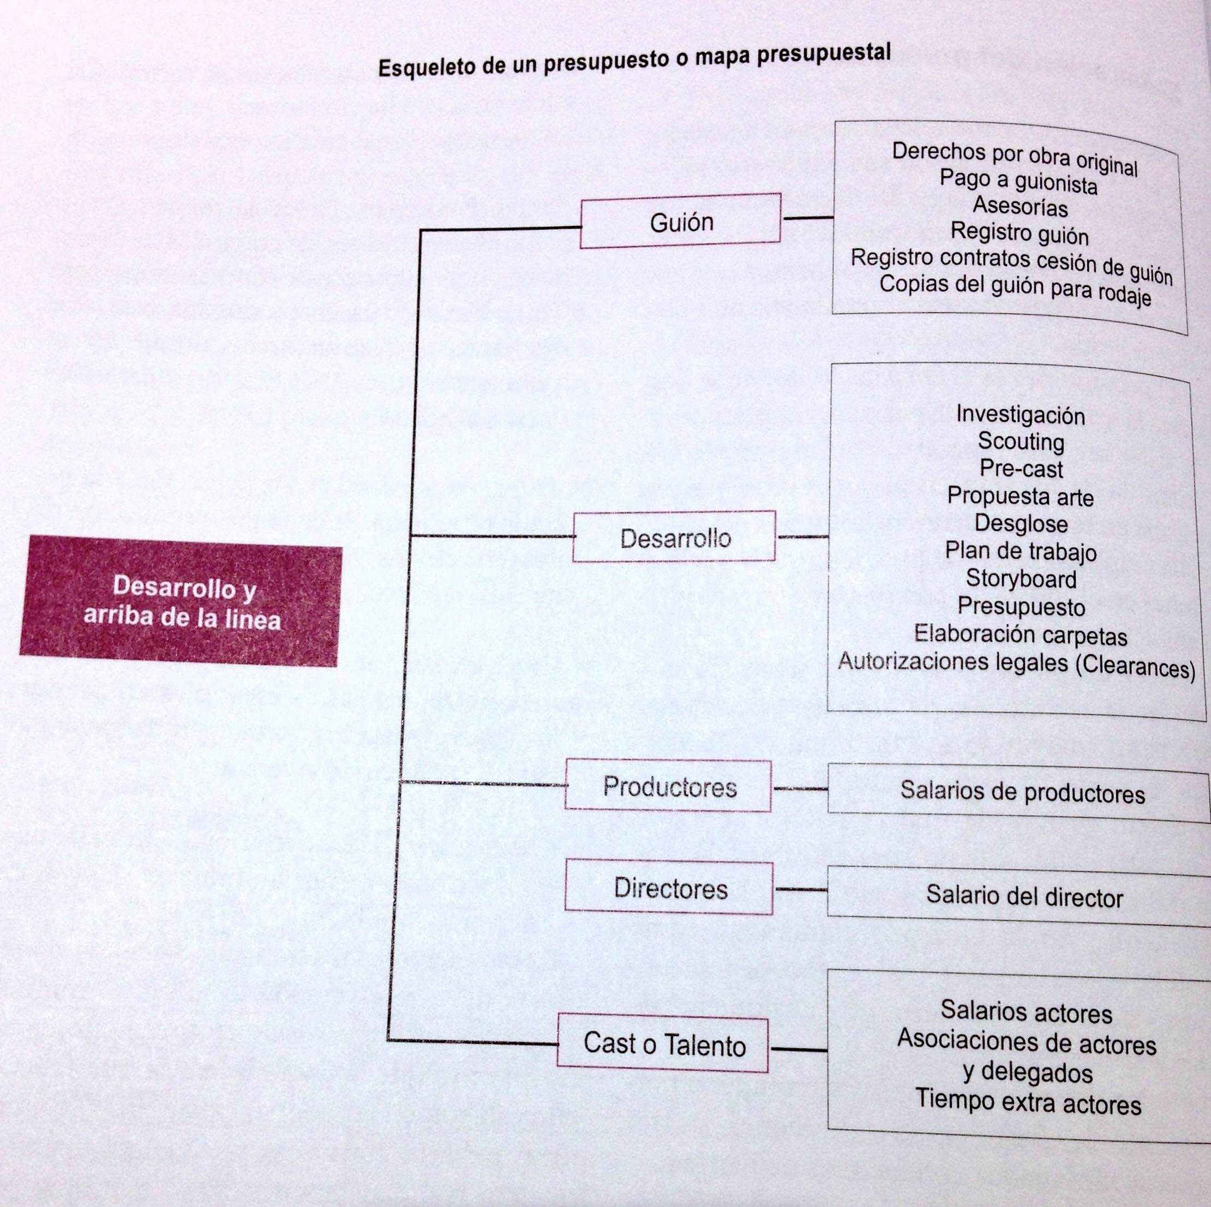
Producción Cinematográfica

Slide 19
Producción Cinematográfica
2ª Etapa. Producción. Desde la preparación o preproducción, el rodaje con todos los materiales y servicios necesarios y el tiempo para “cerrar” esta etapa con todos los contratos necesarios. Aquí se incluyen todos los costos hasta tener un material filmado y listo para pasar a la edición.

Slide 20
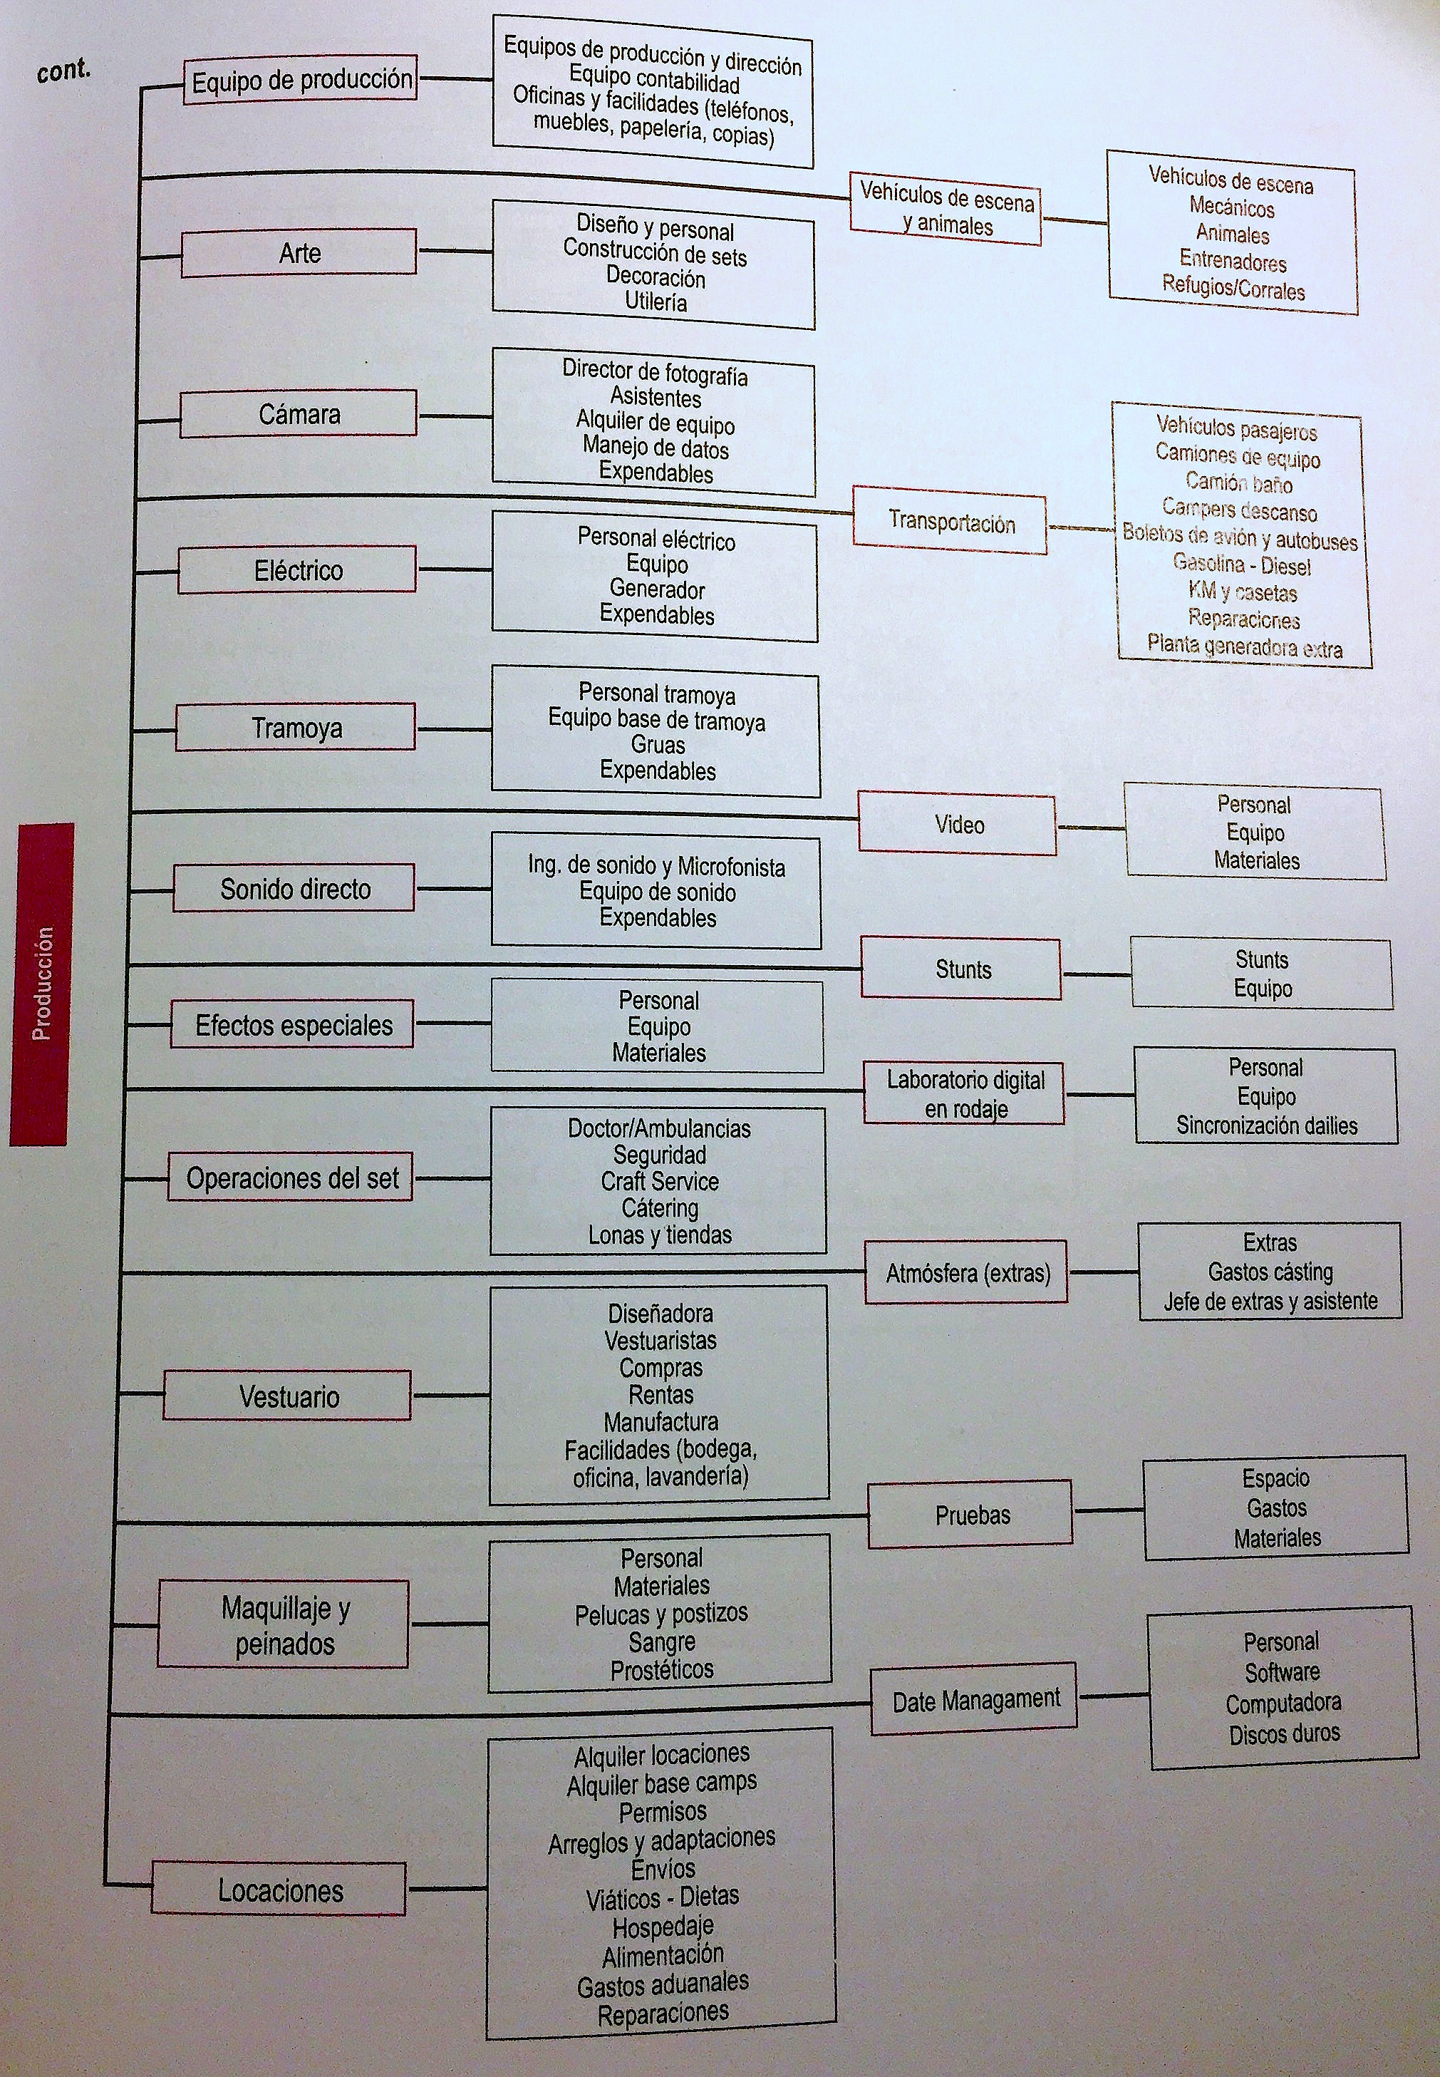
Producción Cinematográfica

Slide 21
Producción Cinematográfica
3ª Etapa. Postproducción. De la edición a la película terminada. Toda la postproducción de la imagen, corrección de color, efectos visuales, diseño de sonido, música, créditos, etc.
Otros. En este rubro están los seguros, la fiesta de wrap (la conclusión de los trabajos de filmación de una película), los gastos especiales en prensa, los costos bancarios, el margen de ganancia para la productora, etc.

Slide 22
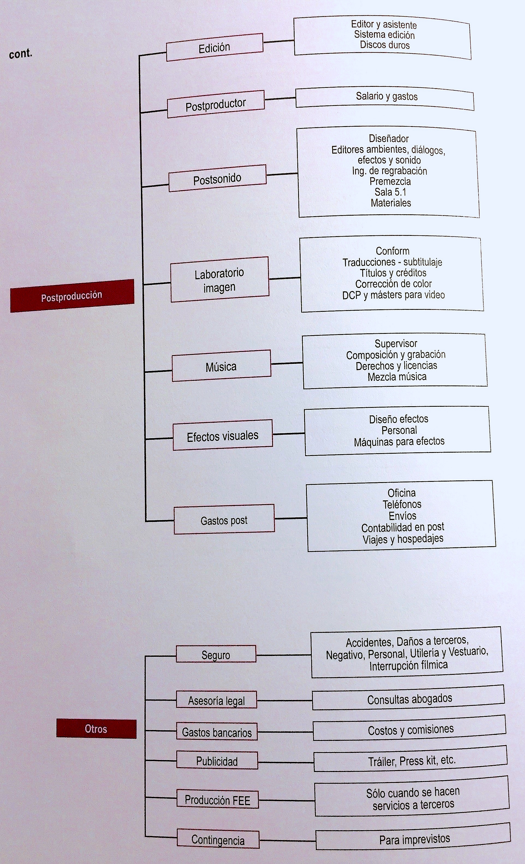

Slide 23
Producción Cinematográfica
Desglose de guión o breakdown. Desglosar significa “distinguir” o “detallar” los diferentes elementos que tiene cada una de las secuencias, desde actores, decorados y hasta equipo especial o necesidades especificas.
A continuación, el orden natural para hacer el desglose de manera correcta:

Slide 24
Producción Cinematográfica
1. Lectura: Se debe hacer una primera lectura del guión para familiarizarse con él y hacer notas sobre las dudas y comentarios. Después, se realiza una segunda lectura, en la que se subraya el guión con un código de colores que resalte cada una de las diferentes categorías que se utilizan para desglosar.

Slide 25
Producción Cinematográfica
2. Subrayado. Es una tarea muy básica que permite detectar un primer nivel de necesidades para poder separarlas e identificarlas. Se sugiere utilizar lápices de colores de madera.
Las categorías y los colores que se usan comúnmente para identificarlas, son:
Talento – ROJO
Todas las partes en que los personajes tienen diálogos; cada vez que aparezca su nombre o se les mencione, a fin de detectar en qué secuencia participan.

Slide 26
Producción Cinematográfica
Dobles de acción (stunts) – NARANJA
Las partes donde los o actrices necesitan ser sustituidos por especialistas para no ponerlos en riesgo (choques, golpes, caídas, actos intrépidos, cabalgatas a gran velocidad, etc.)
Extras – GRIS
Todas las personas necesarias para crear la atmósfera y hacer verosímil el entorno de los personajes principales. Los extras no tienen diálogos y suelen en cambio, tener “coreografías” y acciones grupales.

Slide 27
Producción Cinematográfica
Bits – AMARILLO
Es aquel personaje que no tiene diálogos y que no requiere ser interpretado por un actor, pero se distingue de los extras por tener participación individual (el cantinero, el mesero, el oficinista).
Decorados / Sets – VERDE
Todos los ambientes o espacios diversos en los que transcurre la historia y sus elementos de decoración.

Slide 28
Producción Cinematográfica
Efectos especiales – AZUL CLARO
Los efectos físicos que se filman durante el rodaje, como disparos, lluvia, rayos, humo, etc.
Utilería (props) – VIOLETA
Todos los objetos que se necesitan y entran en contacto con los actores para la realización de una escena o que se utilizan o colocan en cuadro (por ejemplo, encendedor, cigarrillos, vaso de vino, cámara, cubiertos, lentes, anillo, retratos, etc.)

Slide 29
Producción Cinematográfica
Vehículos / Animales – ROSA
Vehículos y animales principales y de atmósfera (coches en una calle de la ciudad, animales de una granja, perros, etc.
Vestuario – AZUL OSCURO
Todas las referencias al vestuario de los actores y extras, así como una posible numeración de los mismos para dimensionar cuántos cambios tiene un personaje.

Slide 30
Producción Cinematográfica
Maquillaje / Peinado – MARRÓN
Todas las referencias al maquillaje y peinados de los actores y extras.
Sonido / Música – LILA
Todas las referencias a la música tanto ejecutada como de fondo y los sonidos específicos de ambiente.

Slide 31
Producción Cinematográfica
Equipo especial – OCRE
Todas las referencias a necesidades especiales (por ejemplo, grúas, una embarcación para filmar, luces extras para una escena en foro, etc.
Notas de producción – AZUL REY
Todos los comentarios referentes a la secuencia que merezcan ser resaltados; aquí es pertinente empezar a hacer preguntas o suponer imprevistos.

Slide 32
Producción Cinematográfica
Ruta crítica o cronograma. Es un calendario con todas las etapas de la película y en qué momento sucederán; se suele hacer por semanas.
Plantillas / Sets. Las ubicaciones teóricas en papel de los actores, la decoración y la cámara. Esencial para la planeación de una buena toma.

Slide 33
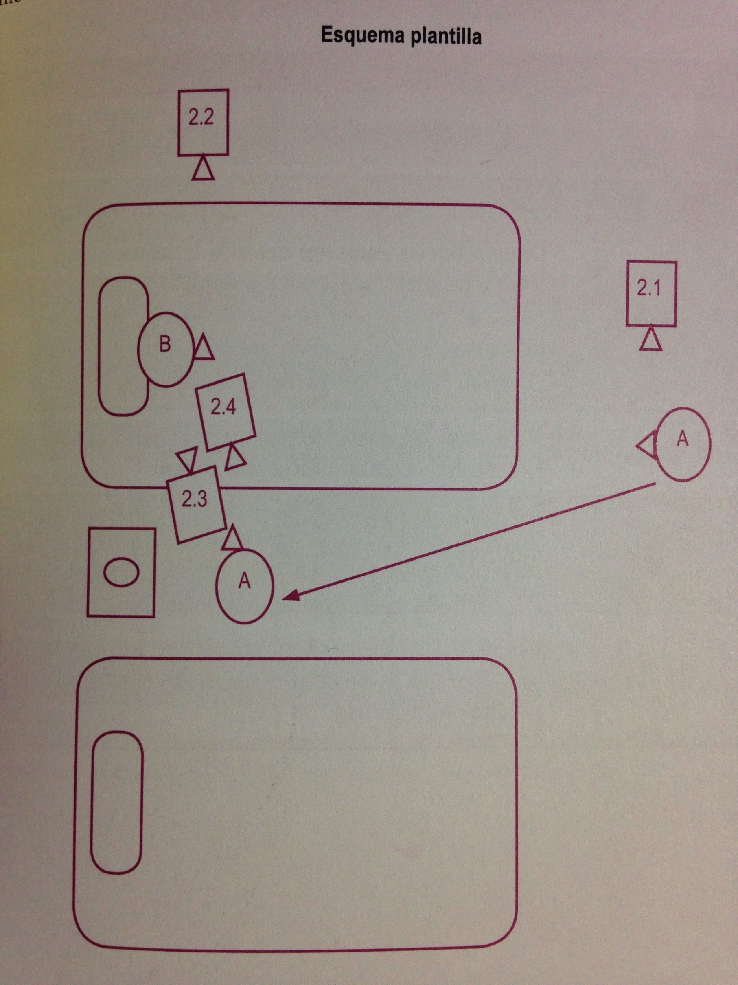
Producción Cinematográfica

Slide 34
Producción Cinematográfica
La cámara es un cuadro donde se anota el número de toma y en la base de un triángulo (la parte abierta) se señala hacia donde apunta la misma.
Los personajes se hacen con un círculo (como si fuera la cabeza) y se les pone una nariz en el vértice, señalando hacia donde están viendo. Si hay varios personajes, se sugiere poner una letra para reconocerlos.

Slide 35
Producción Cinematográfica
Se deben dibujar también los objetos de decoración, a fin de poder mostrar en papel, los movimientos de los personajes y de la cámara. Aquí dibujamos, para ilustrarlo, una habitación con dos camas y un buró al centro. En el ejemplo, tenemos las siguientes tomas:
2.1 Se ve el personaje A que comienza a caminar hacia la cama en un full shot.
2.2 Con una referencia del personaje B (que está acostado), vemos al personaje A que se acerca a su lado para hablar con él.

Slide 36
Producción Cinematográfica
2.3 POV (punto de vista) A viendo hacia B.
2.4 POV B viendo hacia A.
En esta ilustración de los emplazamientos, permite una preparación más precisa.
Propuesta sonora. Al igual que con los otros rubros, el diseño de sonido y música deben responder a una lógica, pues la música es otro protagonista.

Slide 37
Producción Cinematográfica
Ficha técnica. Es fundamental saber quienes trabajan en el proyecto. Se deben mencionar los puestos de mayor relevancia: Productor, director, fotógrafo, director de arte, editor, sonidista y músico, aunque obviamente sean, en principio, sólo propuestas.

